Slide 1
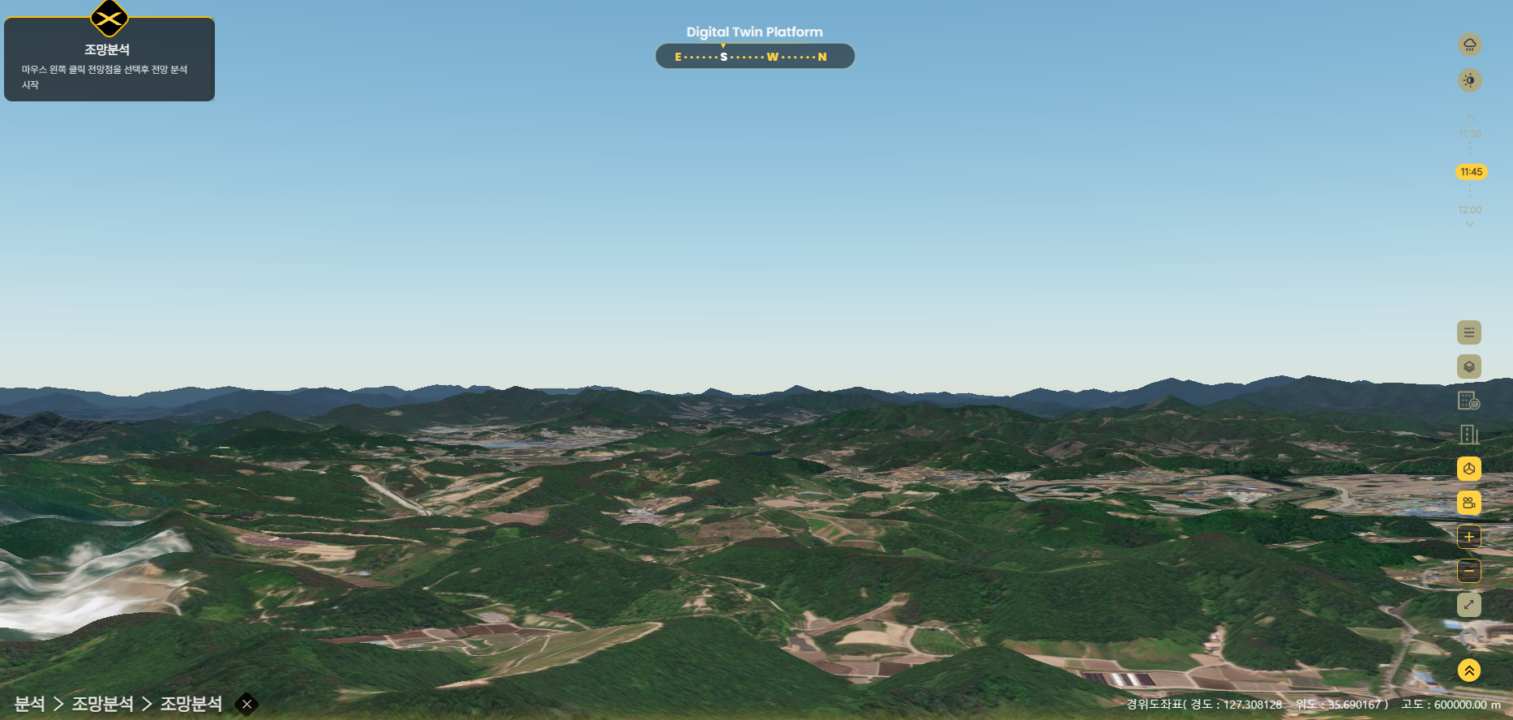
조망분석
③
①
②
①
1 번에서 조망 포인트 찍은 후에 방향 조정하면 시스템 다운 됨(조망 포인트 지정후 방향각 조정 시 오류 발생)
2 번에서 조망분석이후 메뉴 open 상태로 되돌아 가고자 할 경우 3 번 닫기(“X”)를 클릭해야 함. 조망분석을 계속 하고자 할 경우 새로고침 기능 필요 함(조망점 신규 지정 기능 적용(팝업메뉴 종료하지 않아도 새로운 조망점 설정할 수 있도록 개선))
조망분석을 위한 포인트 찍은 상태로 되돌아 가서 조망분석을 계속하고자 할 경우 기능 필요함(조망분석을 위한 포인트 찍은 상태로 되돌아 가서 조망분석을 계속하고자 할 경우 기능 필요함)
2 번에서 줌인/아웃이 되지 않음. 마우스 좌/우 이동시 화면이 회전을 함
②
③
⑥
④
⑤
④
②
삭제

